Slide 1
La pression
Powerpoint 8.2a

Slide 2
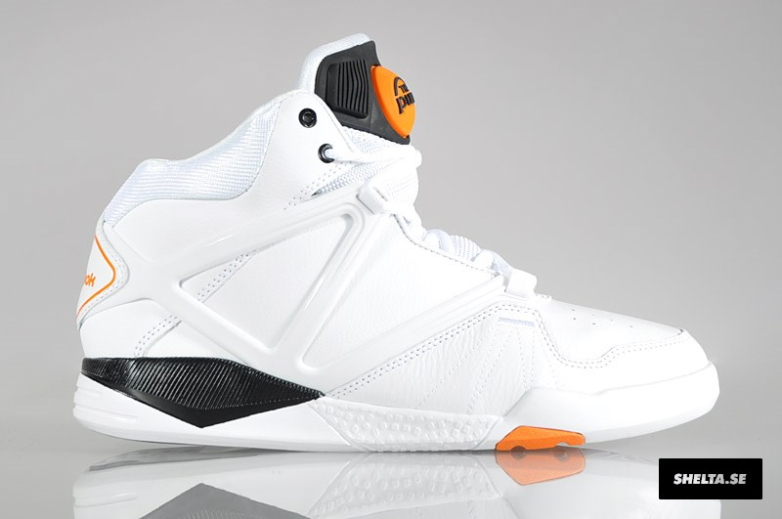
C’est quoi la “pression”?
la force par unité d’aire qui agit sur la surface donnée d’un objet
$P= \frac{Force (N)}{Aire (m^{2})}$

Slide 3
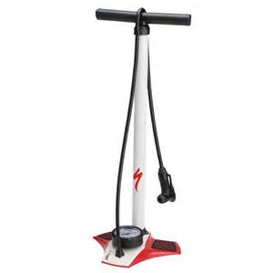
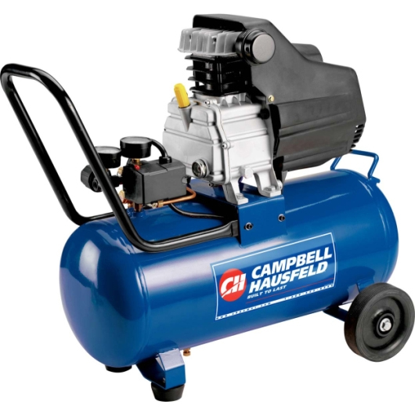
Une augmentation de la pression peut être causée par la compression
La compression est la diminution d’un volume à cause d’une force
L’espace entre les particules est réduit.

Slide 4
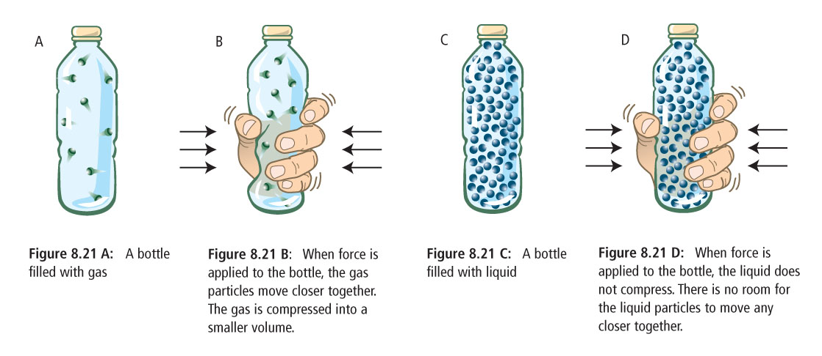
Pourquoi peut-on comprimer un gaz mais pas un liquide ni un solide?
Les gaz sont compressible parce qu’il y a de l’espace entre les particules.
Les liquids et les solides sont “incompressible”, puisque leurs particules sont déjà si rapprochées les unes des autres.
Figure 8.21 A Une bouteille est remplie de gaz.
Figure 8.21 B Lorsqu’on applique une force sur la bouteille, les particules de gaz se rapprochent les unes des autres. Le gaz est comprimé dans un volume plus petit.
Figure 8.21 C Une bouteille est remplie de liquide.
Figure 8.21 D Lorsqu’on applique une force sur la bouteille, le liquide ne se comprime pas. Les particules de liquide ne peuvent se rapprocher davantage.

Slide 5
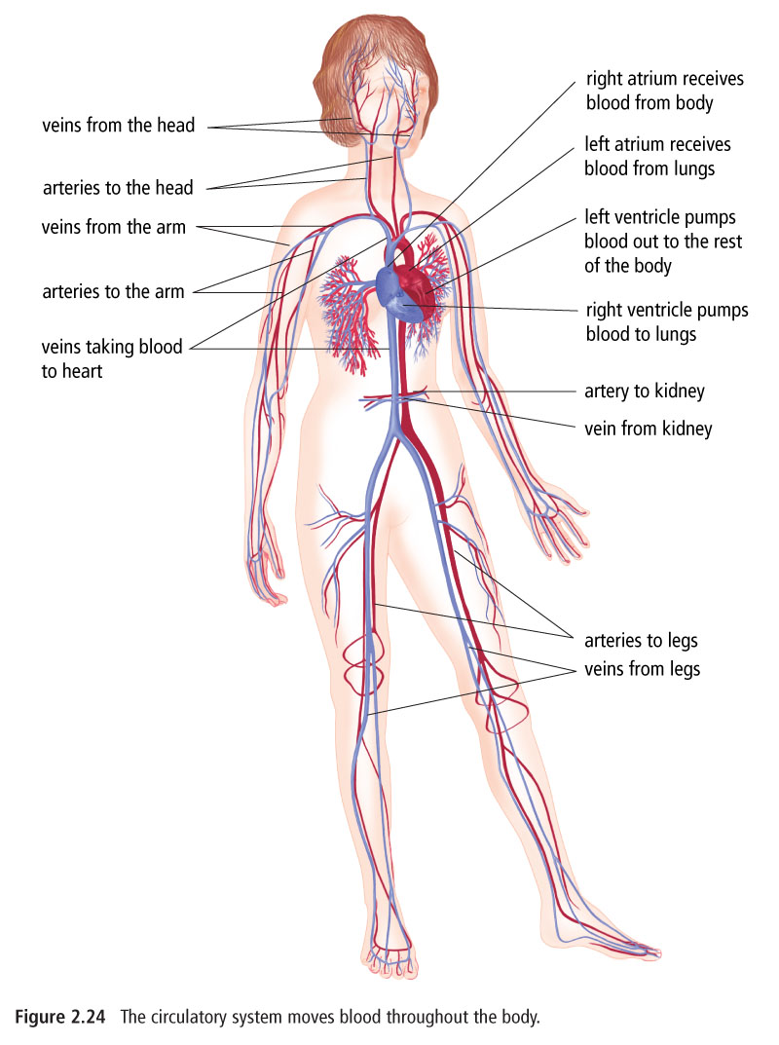
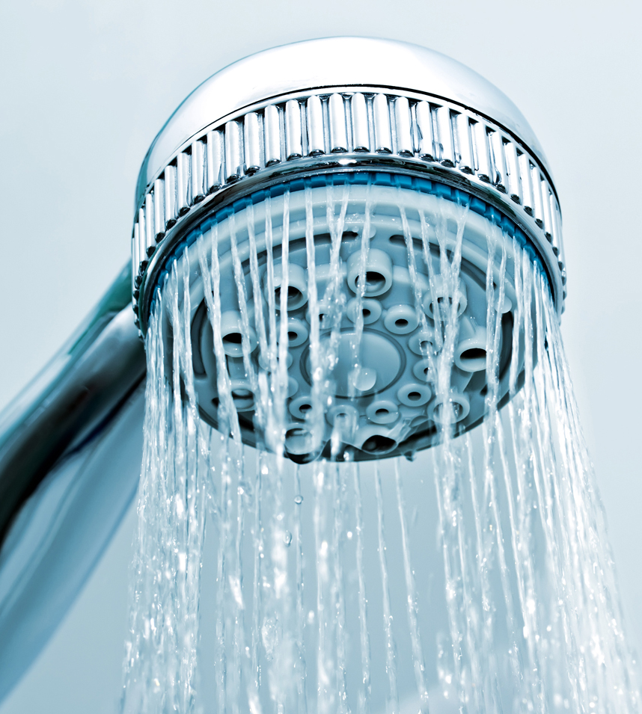
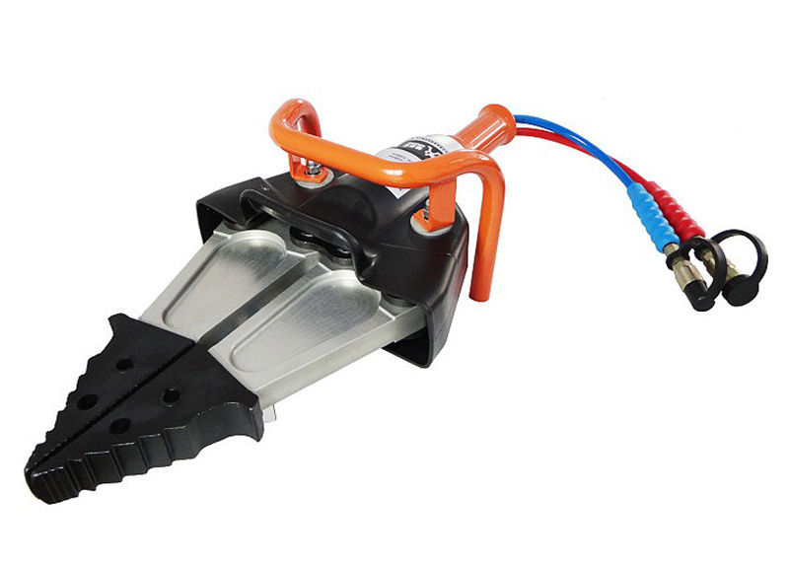
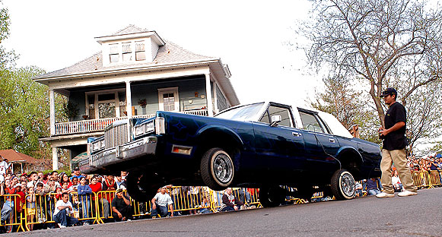
L’hydrolique
Le système ciruclatoire des organismes
Des systèmes
hydrographiques
Des outils hydroliques
Des systèmes hydroliques pour les chars

Slide 6
La déformation
Un objet change de forme sans être obligé d’occuper un plus petit volume
Même si les solides ne peuvent pas être comprimés, ils peuvent être déformés à cause d’une application d’une force.

Slide 7
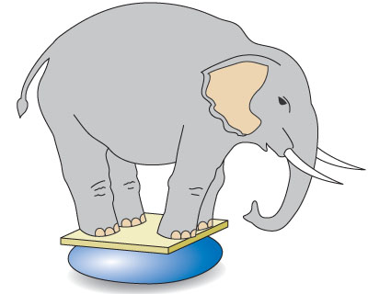
Comment mesurer la pression Question pratique #1
$P= \frac{Force}{Aire}= \frac{F}{A}$ ou P = F÷A
Un rappel, pour une surface carré, A = Longueur x Largeur
Ex: Un éléphant exerce une force de 65 000N sur une planche de 1 m².
Combien de pression est exercée sur la le ballon?
$$F=65 000 N et A=1 m^{2}$$
$P= \frac{Force}{Aire}= \frac{F}{A}$
$$1 \frac{N}{m^{2}}=1 Pa$$
$$1 Pa=\frac{1}{1000} kPa$$
$$= \frac{65 000 N}{1 m^{2}}$$
$$=65 000 \frac{N}{m^{2}}$$
$$=65 000 Pa$$
$$=65 kPa$$

Slide 8
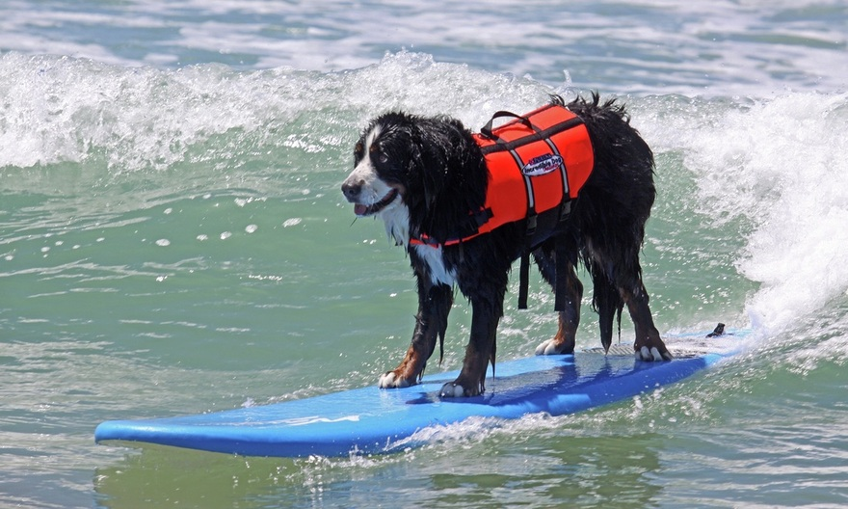
Question pratique #2
$P= \frac{Force}{Aire}= \frac{F}{A}$ ou P = F÷A
Un rappel, pour une surface carré, A = Longueur x Largeur
Ex:
Un chien fait du surfing et, s’endorent sur votre laptop et, avec la planche de surf elle-même, ils exercent une force de 400 N vers le bas. La surface de la planche de surf en contact avec l’eau est 2 m par 0.4 m. Combien de pression est-ce que la planche va exercée sur l’eau?
$$A=Longueur x Largeur=\left(2 m\right) x \left(0.40 m\right)=0.8 m^{2}$$
$$P= \frac{Force}{Aire}= \frac{F}{A}$$
$$= \frac{400 N}{0.8 m^{2}}$$
$$=500 \frac{N}{m^{2}}$$
$$=500 Pa$$
$$=0.5 kPa$$

Slide 9
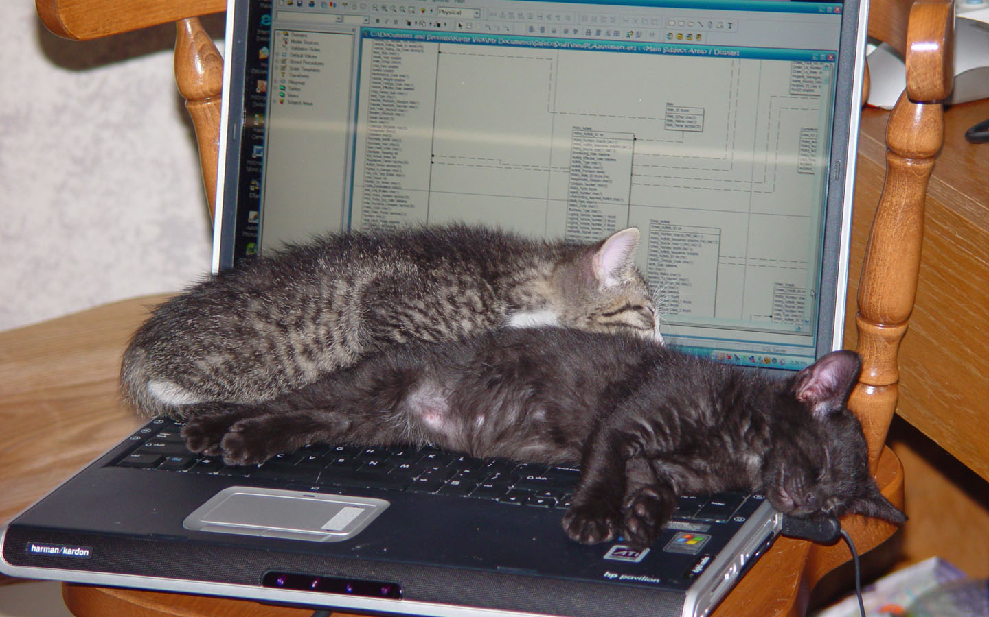
Question pratique #3
$P= \frac{Force}{Aire}= \frac{F}{A}$ ou P = F÷A
Un rappel, pour une surface carré, A = Longueur x Largeur
Ex:
Les chats s’endorent sur votre laptop et, avec le laptop lui-même, ils exercent une force de 210 N vers le bas. La surface du clavier est 0.25 m par 0.30 m. Combien de pression est-ce que la table va exercée sur la chaise?
$$A=Longueur x Largeur=\left(0.25 m\right) x \left(0.30 m\right)=0.075 m^{2}$$
$$P= \frac{Force}{Aire}= \frac{F}{A}$$
$$= \frac{210 N}{0.075 m^{2}}$$
$$=2800 \frac{N}{m^{2}}$$
$$=2800 Pa$$
$$=2.8 kPa$$

Slide 10
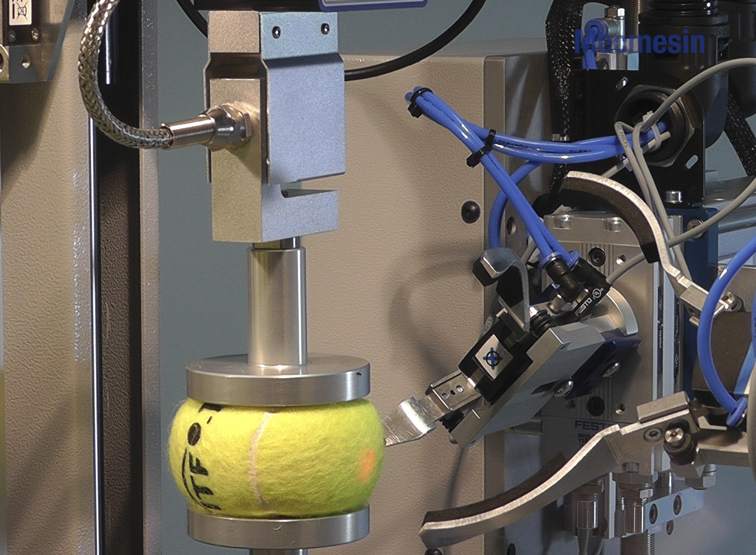
Récapitulons!
La pression = P = $\frac{Force}{Aire}$
la force par unité d’aire qui agit sur la surface donnée d’un objet.
Réduction de l’espace entre les particules.
Mesurée en Pa ou en kPa.
La compression
Les gaz peuvent être comprimés.
Les solide et les liquides sont incompressible
La déformation

